Slide 1
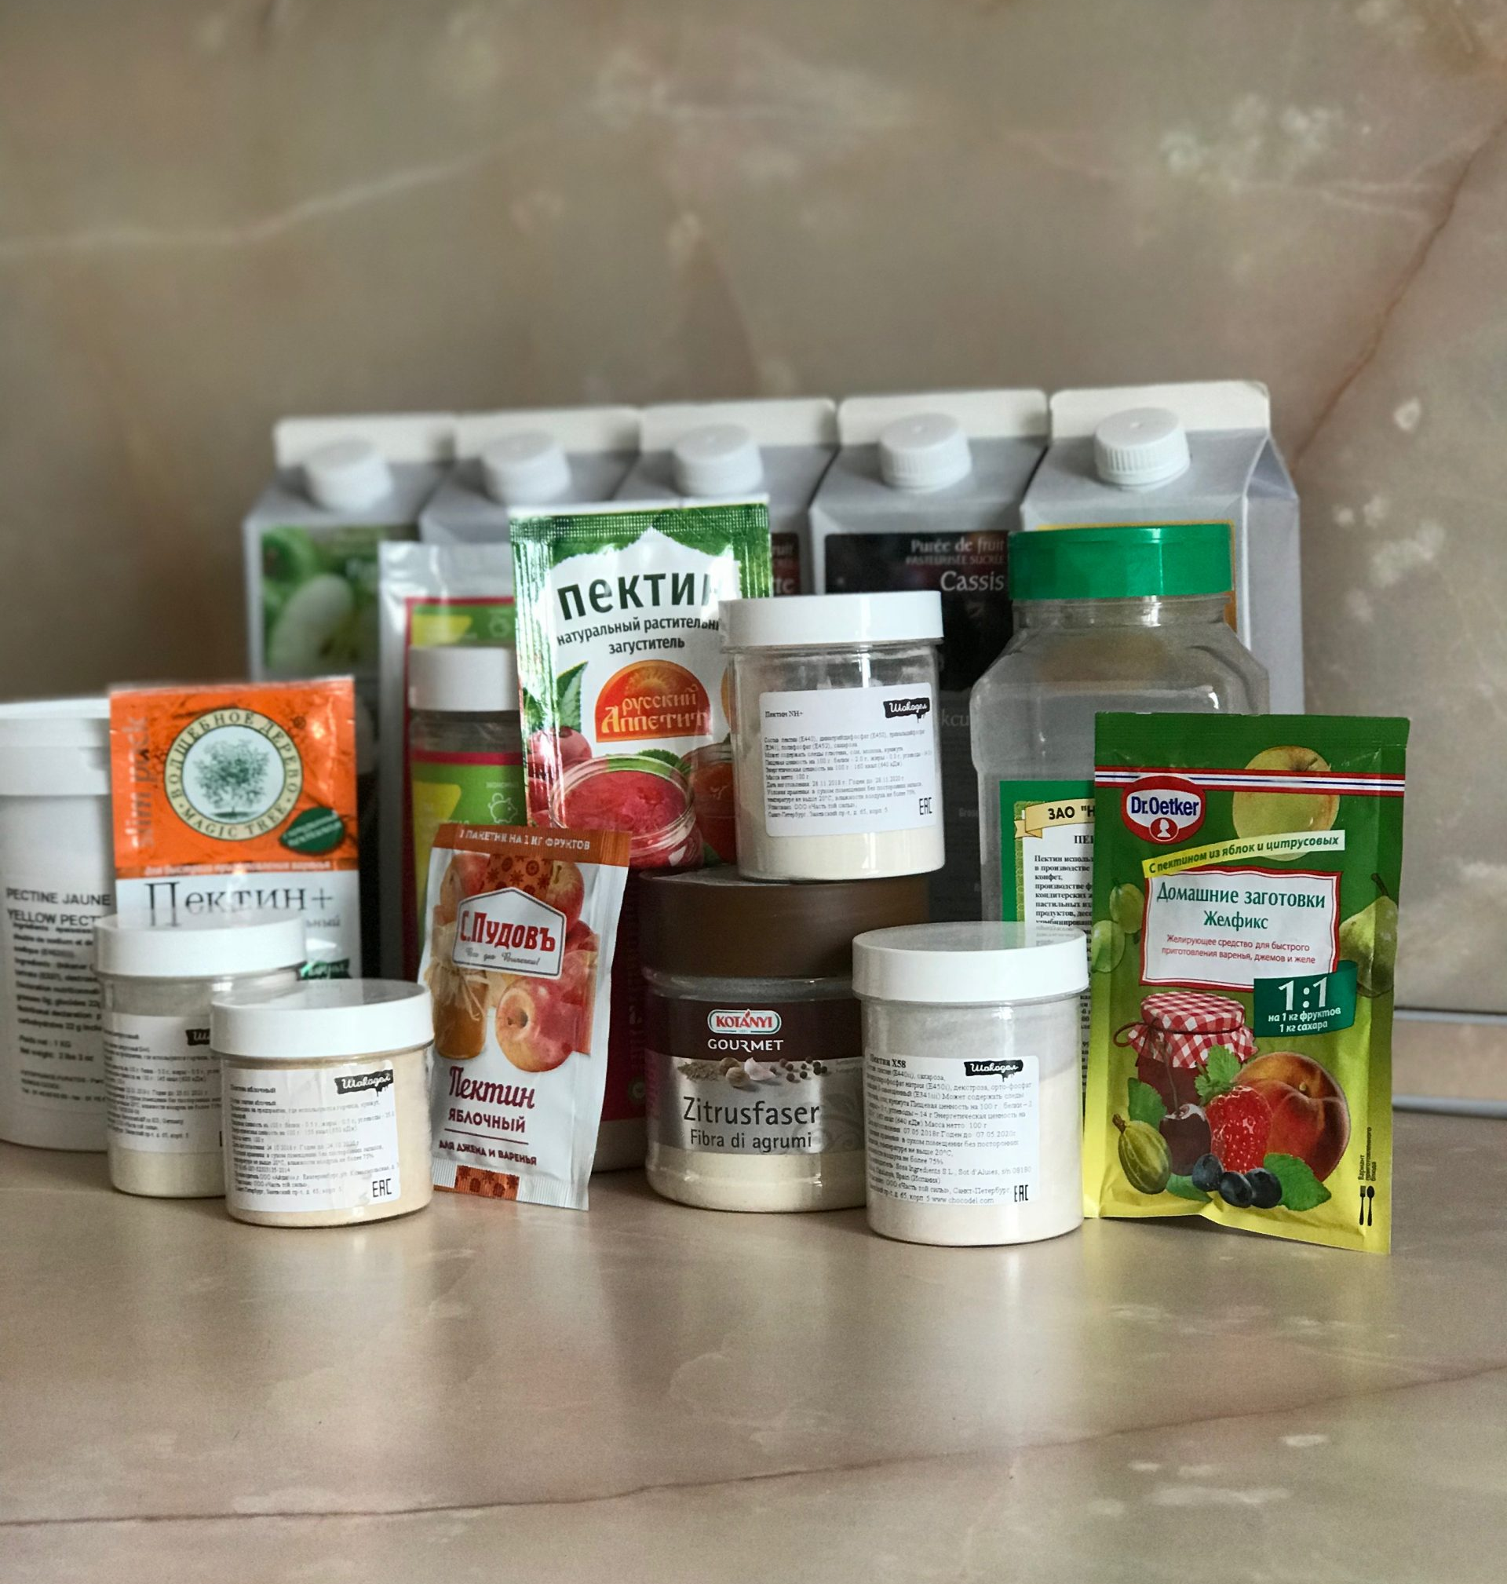
Производство яблочного пектина
3,2 млн $
2,6 млн. $
142 тонна
Самаркандская область
Жомбойский район
IRR – 18,1 %
NPV - $ 2,1 mln.
Экспорт: 10 %
Местный рынок: 90%
72 месяца
Имеется
ООО “FARMASAM PECTIN”
+99891558 24 09

